Slide 1

４. ハザードマップの見方
Notes:
●最後は、「ハザードマップの見方」です。

Slide 2
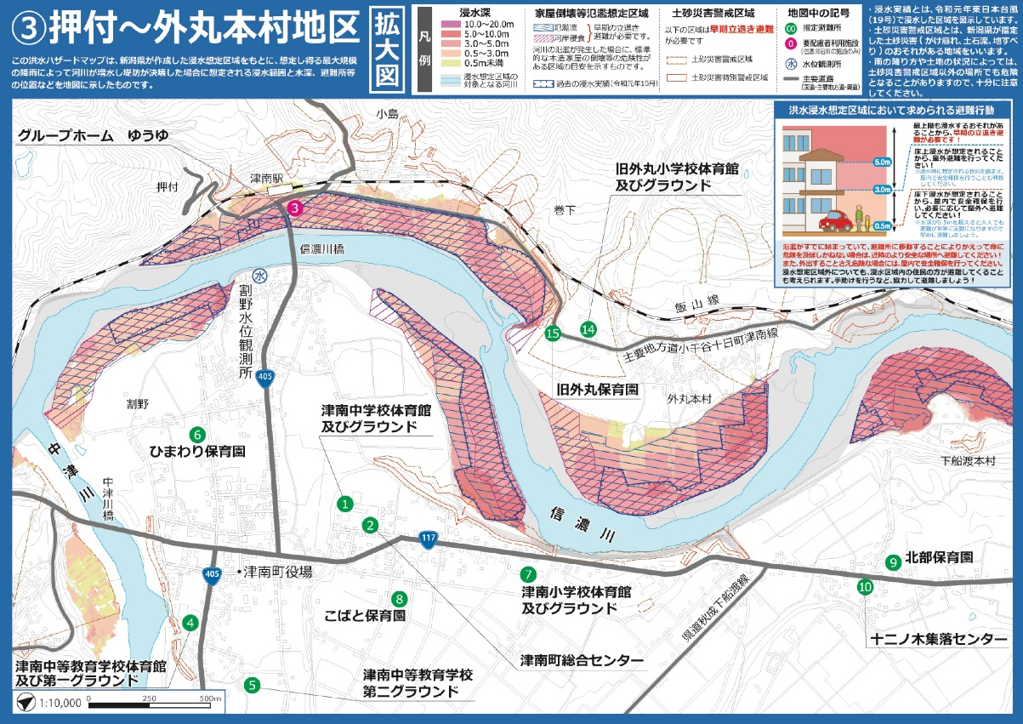
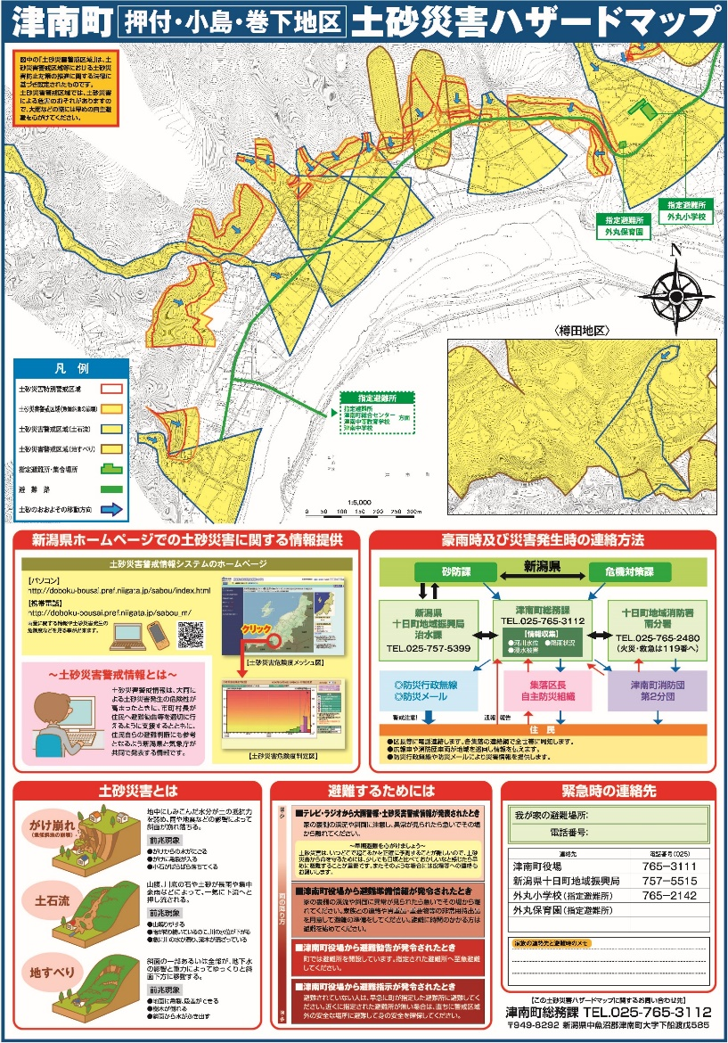
ハザードマップとは・・
さいがい
きけん
ある災害を想定して、危険な場所を示した地図
授業を実施するエリアの内容を記載する
こうずい
洪水ハザードマップ
どしゃ さいがい
土砂災害ハザードマップ
Notes:
●ハザードマップとは、ある災害を想定して、
危険な場所を示した地図のことを言います。
●ハザードマップには、洪水ハザードマップや土砂災害ハザードマップのほか、
ため池、雪崩、地震、津波等のハザードマップもあります。

Slide 3
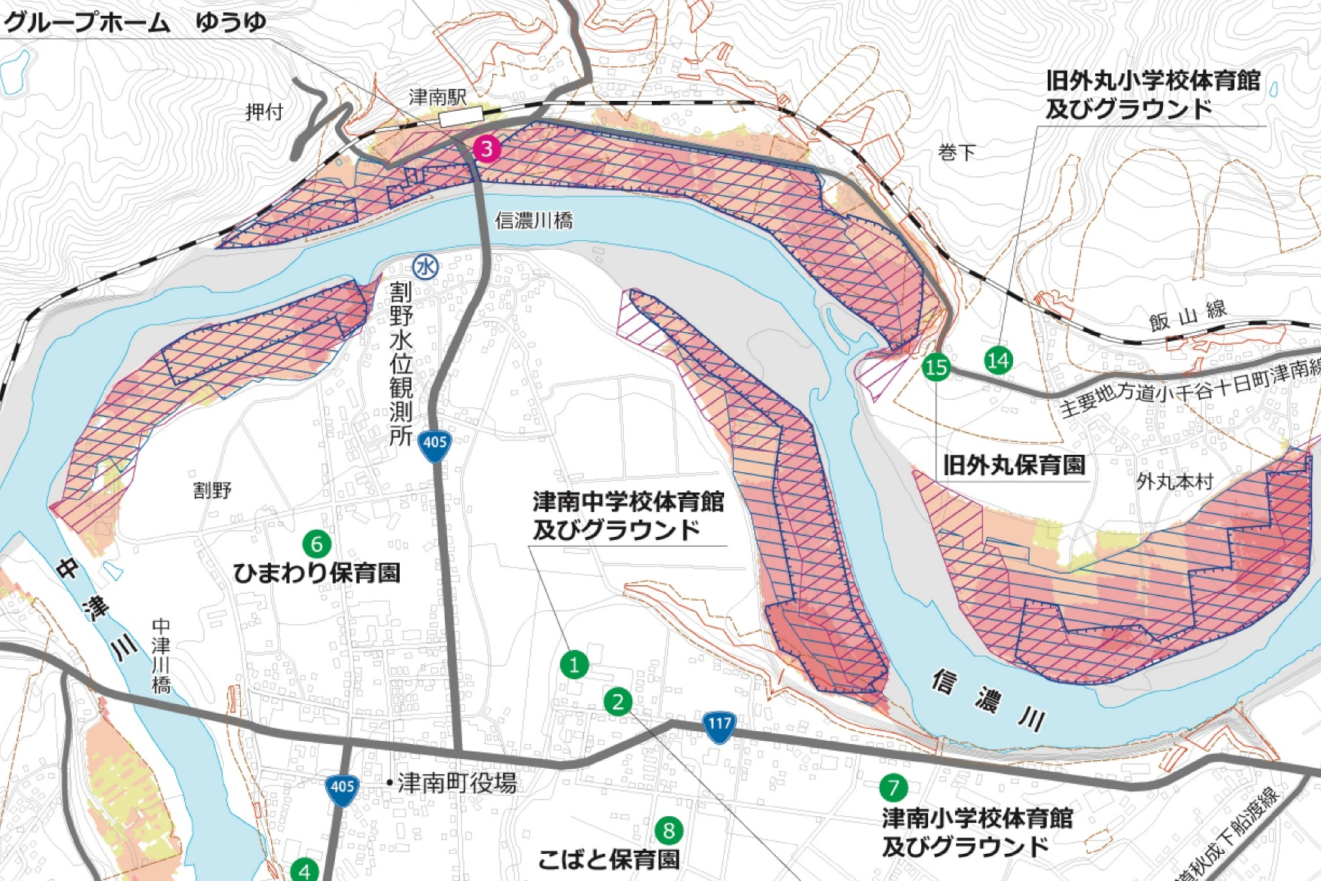
こうずい
洪水ハザードマップの見方
かおくとうかいとうはんらんそうていくいき
家屋倒壊等氾濫想定区域
しんすいしん
浸水深
授業を実施するエリアの内容を記載する
ひなんじょ
指定避難所
Notes:
●洪水ハザードマップの見方です。
洪水ハザードマップには、主に３つの情報が載っていますので、
それぞれについて説明します。

Slide 4
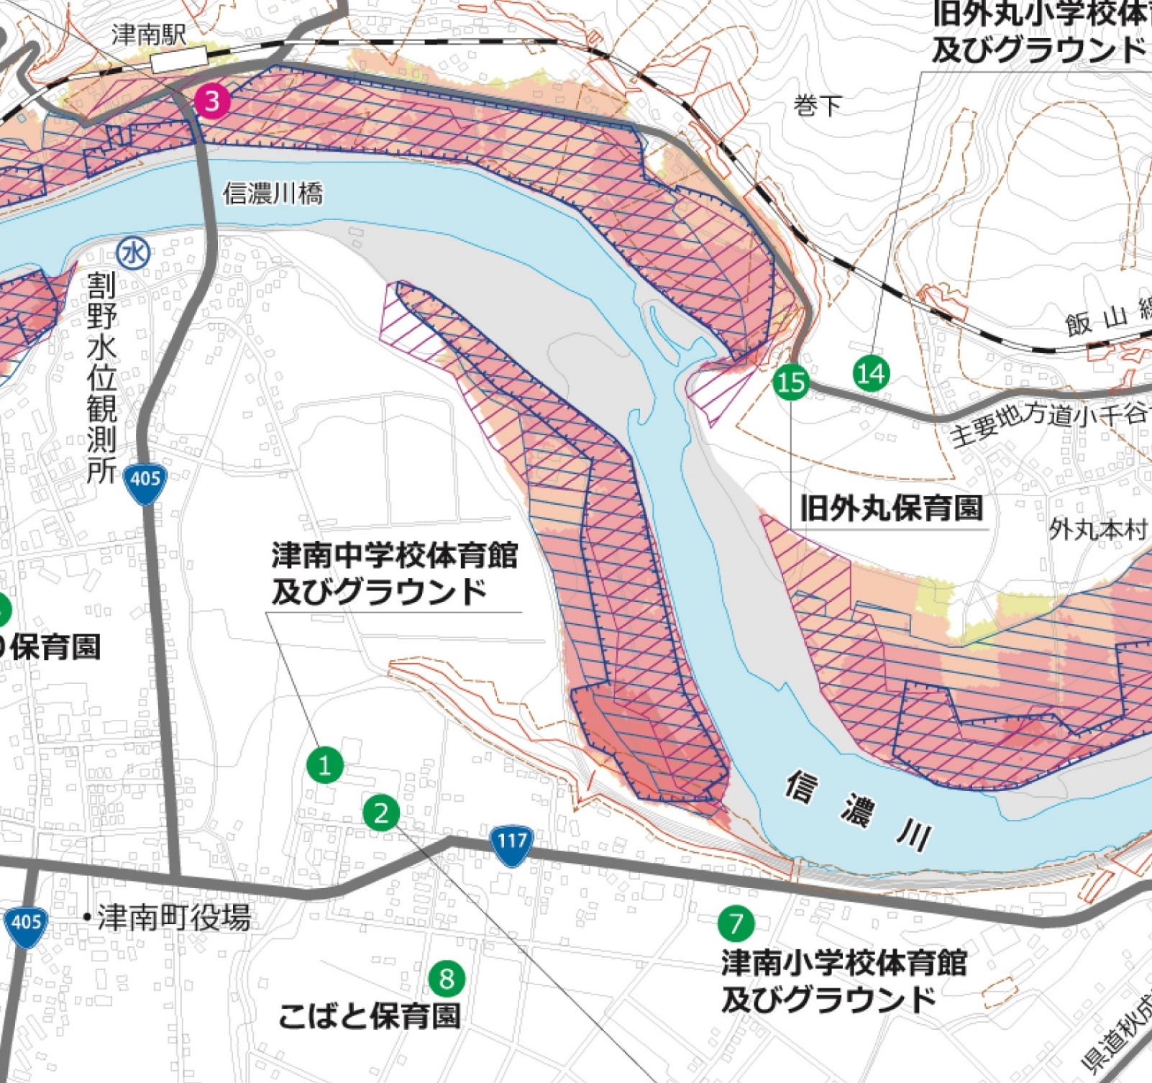
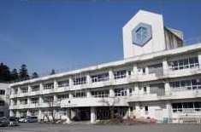
こうずい
洪水ハザードマップの見方
さいがい
ひなんじょ
災害が起きた時に、
一時的に避難し、
一定期間滞在する
ことができる施設
指定避難所
ひなん
たいざい
しせつ
授業を実施するエリアの内容を記載する
（例）津南中学校
出典：津南中学校HP
Notes:
（以下、説明内容の例（津南町）：授業を実施するエリアの指定避難所情報を解説すること）
●まず、緑色の丸で示されているのが、指定避難場所です。
●これは、災害が起きた時に、一次的に避難し、
一定の期間滞在することができる施設です。
●津南中学校は、津南町の指定避難場所の1つです。

Slide 5
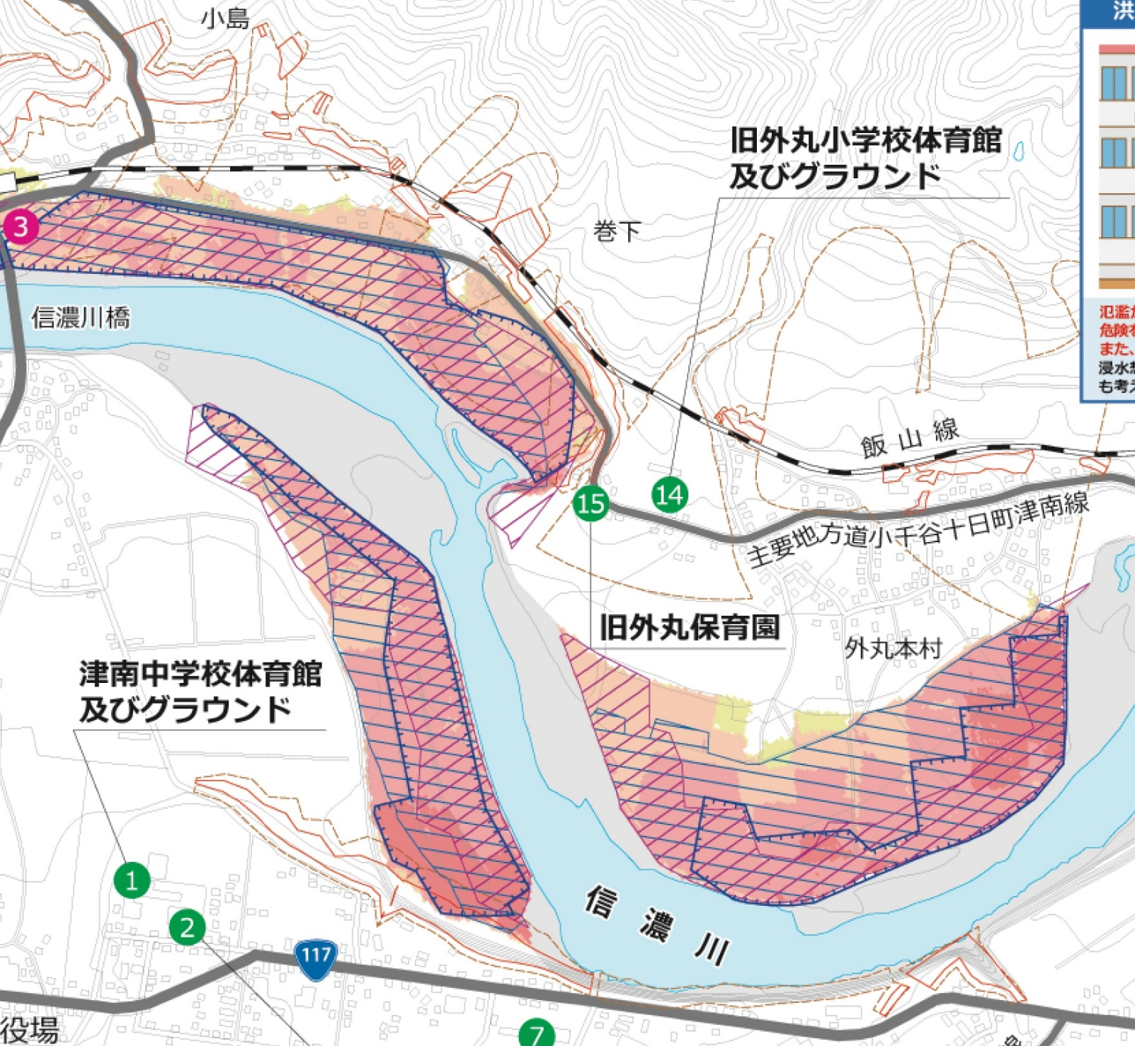
こうずい
洪水ハザードマップの見方
しんすいしん
こうずい
おお
浸水深：洪水で水に覆われたときの深さ
10.0～20.0m
5.0～10.0m
授業を実施するエリアの内容を記載する
3.0～5.0m
0.5～3.0m
0.5m未満
Notes:
●浸水深は、洪水で水に覆われた時の深さ示しています。
高さごとに黄色、オレンジ、赤色系の５つ色で示されています。

Slide 6
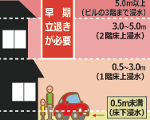
こうずい
洪水ハザードマップの見方
5.0m以上
(ビルの3階まで浸水)
しんすい
早期
立退き
が必要
たちの
3.0～5.0m
(2階床上浸水)
ゆかうえ
しんすい
0.5～3.0m
(1階床下浸水)
ゆかした
しんすい
0.5m未満
（床下浸水）
ゆかした
しんすい
Notes:
●浸水深の高さの目安です。
・０．５ｍ未満は床下浸水といって、建物１階の床より水位が低い状況です。別の建物への避難行動が難しくなりますが、２階以上に避難すれば助かる可能性が高い場所です。
・０．５ｍ以上の場合、１階の床より水位が高い状況です。
・３．０ｍ以上になると、建物２階まで床上浸水するため、早い段階で立ち退き避難が必要となります。
・５．０m以上では、３階まで浸水します。

Slide 7
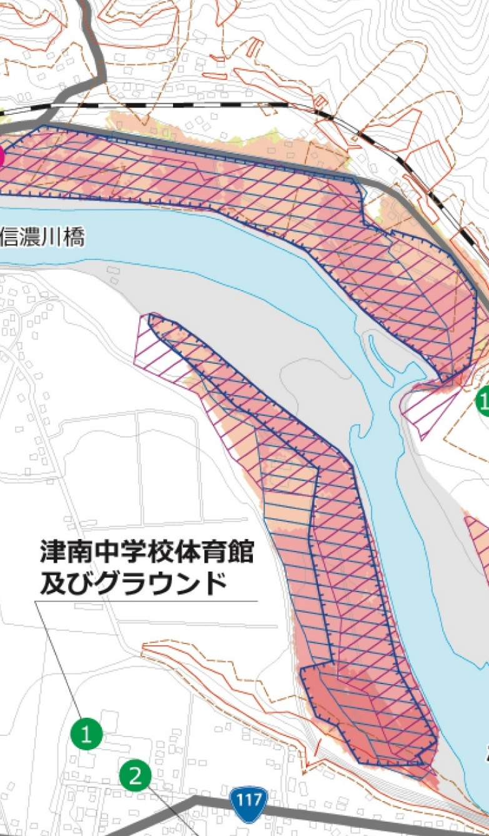


こうずい
洪水ハザードマップの見方
かおく とうかいとう
はんらんそうていくいき
家屋倒壊等氾濫想定区域
川の氾濫で家屋の倒壊のおそれがある区域
はんらん
とうかい
くいき
はんらんりゅう
氾濫流
こうずい
くいき
洪水の流れが速い区域
授業を実施するエリアの内容を記載する
かがんしんしょく
河岸侵食
かわぎし
けず
河岸が削られるおそれ
のある区域
くいき
Notes:
（以下、説明内容の例（津南町）：授業を実施するエリアの内容で解説すること）
●次に、家屋倒壊等氾濫想定区域です。
これは、堤防を越える洪水となった時に、川の流れで
家屋の倒壊のおそれがある区域を示します。
・この区域には、洪水の流れが速い氾濫流の区域と、 河岸が削られるおそれのある土石流の区域の２種類があります。
・津南町のハザードマップでは、 氾濫流の区域を青色の線、河岸浸食の区域を紫色の線で示しています。

Slide 8
どしゃ さいがい
7
土砂災害ハザードマップの見方
どしゃ さいがい けいかい くいき
どしゃ さいがい
くいき
土砂災害警戒区域：土砂災害のおそれのある区域
くず
どせきりゅう
じ
がけ崩れ
土石流
地すべり
どしゃ
しゃめん
かたまり
しゃめん
急な斜面が
崩れ落ちる
たまった土砂が
一気に下流へ
押し流される
斜面が塊のまま
低い方向にゆっくり
移動する
くず
お
いどう
Notes:
●続いて、土砂災害ハザードマップの見方です。
洪水ハザードマップにも記載はありますが、もう１種類の土砂災害ハザードマップをご覧ください。
土砂災害ハザードマップでは、土砂災害警戒区域を確認できます。
●土砂災害警戒区域は、土砂災害のおそれのある区域を示しています。
●土砂災害には、急な斜面が崩れ落ちるがけ崩れ、山からたまった土砂が一気に流れ、周囲が押し流される土石流、山の斜面が塊のまま低い方向にゆっくり移動する地すべり
の３種類があります。
●それぞれ特徴は、次回の授業で紹介したいと思います。

Slide 9
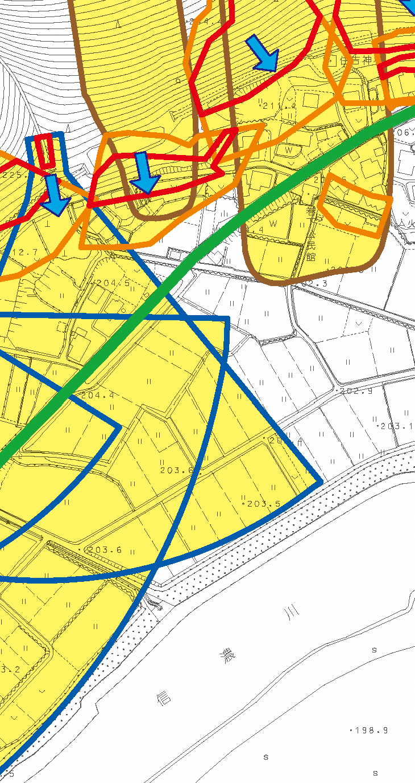
どしゃ さいがい
8
土砂災害ハザードマップの見方
どしゃ さいがい けいかい くいき
土砂災害警戒区域
どしゃ
とど
ひがい
はんい
土砂が届いて被害を受けるおそれがある範囲
どしゃ さいがい
※線の色は土砂災害の種類
急傾斜地の崩壊（がけ崩れ）
授業を実施するエリアの内容を記載する
土石流
地すべり
どしゃ さいがい とくべつ けいかい くいき
土砂災害特別警戒区域
ひがい
建物の中にいても建物ごと被害を
受けるおそれのある範囲
はんい
Notes:
●ハザードマップを見てもらうと、先ほど説明した土砂災害の種類ごとに土砂災害警戒区域が色分けして表示されています。
●黄色で塗りつぶされた土砂災害警戒区域は、土砂が届いて被害を受けるおそれのある範囲を示しています。
●このほかに表示されている赤色の土砂災害特別警戒区域は、建物の中にいても建物ごと被害を受けるおそれがある、警戒区域の中でもより危険度の高い範囲になります。
（私からの説明は以上になります）

